Slide 1
중간평가
박진혁

Slide 2
발표 순서
프로젝트의 목표
Dofbot에 대한 이해
API
컬러 인식
Tracking 구현

Slide 3
프로젝트의 목표
1주차
- 라즈베리파이 셋업
- Dofbot 조립 및 셋업
2주차
-모터 제어 / 카메라 구동
3주차
- 컬러 인식 및 Tracking
4주차
Tracking을 통한 버튼 클릭
-UART 인터페이스 설계 및 구현
5주차
- 명령어 조합으로 테스트 자동화

Slide 4
프로젝트의 목표
1주차
- 라즈베리파이 셋업
- Dofbot 조립 및 셋업
2주차
-모터 제어 / 카메라 구동
3주차
- 컬러 인식 및 Tracking
버튼 인식
4주차
Tracking을 통한 버튼 클릭
-UART 인터페이스 설계 및 구현
5주차
- 명령어 조합으로 테스트 자동화

Slide 5
DofBot의 API
Control single servo
Arm_serial_servo_write(id, angle, time)
Read servo angle
Arm_serial_servo_read(id)
Read camera frame
Image = cv2.VideoCapture(0)
ret, frame = image.read()

Slide 6

목표 1 : 버튼 인식
Opencv : 실시간 컴퓨터 비전을 목적으로 한 프로그래밍 라이브러리

Slide 7
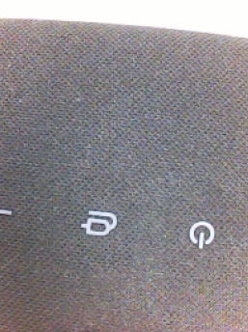
인식 과정
RGB Image
사람이 보는 RGB 값의 이미지
GaussianBlur()
cvtColor()
Canny()
Dilate()
getContours()
버튼의 위치 정보

Slide 8
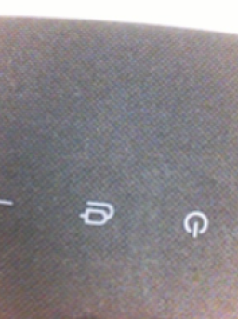
인식 과정
RGB Image
사진의 노이즈 제거
사운드바의 질감을 평평하게 함
GaussianBlur()
cvtColor()
Canny()
Dilate()
getContours()
버튼의 위치 정보

Slide 9
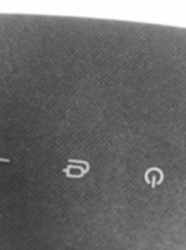
인식 과정
RGB Image
흑백으로 전환
선분 검출에는 색 정보 필요하지 않음
GaussianBlur()
cvtColor()
Canny()
Dilate()
getContours()
버튼의 위치 정보

Slide 10
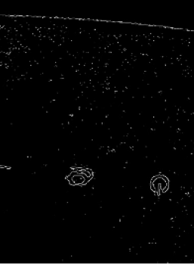
인식 과정
RGB Image
선분 검출 알고리즘
사진의 선분을 검출함
GaussianBlur()
cvtColor()
Canny()
Dilate()
getContours()
버튼의 위치 정보

Slide 11
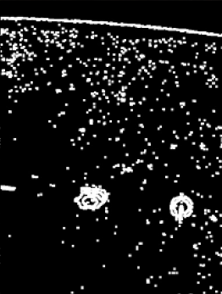
인식 과정
RGB Image
흰색 선 확장
선분 정보를 선명하게 보기 위해
GaussianBlur()
cvtColor()
Canny()
Dilate()
getContours()
버튼의 위치 정보

Slide 12
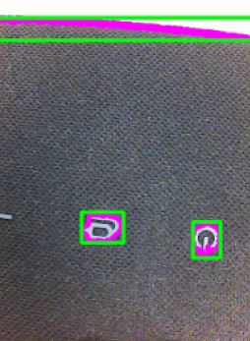
인식 과정
RGB Image
외곽선을 따라서 버튼 인식
크기 조건에 맞추어 필터링
GaussianBlur()
cvtColor()
Canny()
Dilate()
getContours()
버튼의 위치 정보

Slide 13
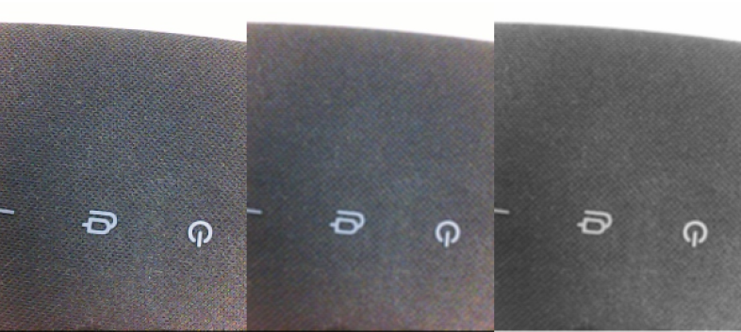
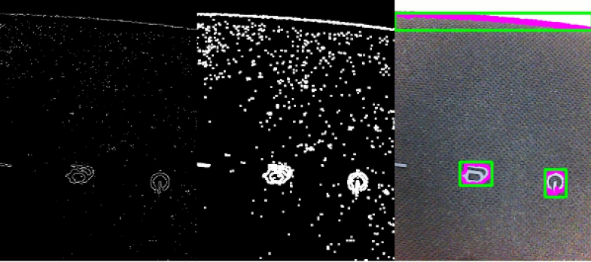
인식 과정
1
2
3
4
5
6

Slide 14
목표 2 : Tracking - 특징 1
사진 상 특정 위치에 버튼을 유지시키면, 로봇팔은 항상 의도된 위치를 누를 수 있게 된다 (특정위치와 로봇팔은 일정한 거리가 유지되기 때문)

Slide 15



목표 2 : Tracking - 특징 2
서보모터의 각도를 알고 있으면, 로봇팔이 지면으로부터 얼마나 떨어져있는지 계산할 수 있다.
8.5cm
8.5cm
19cm
$$8.5∗sin⁡θ$$
$$θ$$
11.6cm
$$h$$
$h=11.6+8.5∗sinθ+8.5∗sin⁡(θ^{′}−90+θ)+19∗sin⁡(θ^{′′}−90+θ^{′}−90+θ)$

Slide 16
Tracking 방법
버튼 위치
목표 위치
옆에서 본 Dofbot
카메라 사진

Slide 17
Tracking 방법
옆에서 본 Dofbot
카메라 사진

Slide 18
Tracking 방법
옆에서 본 Dofbot
카메라 사진

Slide 19
Tracking 방법
옆에서 본 Dofbot
카메라 사진

Slide 20
Tracking 방법
옆에서 본 Dofbot
카메라 사진

Slide 21
Tracking 방법
옆에서 본 Dofbot
카메라 사진

Slide 22
Tracking 방법
옆에서 본 Dofbot
카메라 사진
위와 같은 과정을 Dofbot이 제품으로부터 0cm 위에 위치하면 종료한다

Slide 23
전체 버튼에 대한 Tracking 방법
소개한 Tracking 방법을 모든 버튼에 대해 수행한 후, 각 버튼의 위치로 갈 수 있는 각도를 저장한다.
명령 받은 버튼에 대해 즉시 이동하여 버튼을 누른다

Slide 24
감사합니다

Slide 25
도달 불가

Slide 26
도달 불가

Slide 27
도달 불가

Slide 28
